Slide 1


Slide 2


ХҮН АМ, НИЙГМИЙН ҮЗҮҮЛЭЛТ – Эрүүл мэнд

Slide 3

ХҮН АМ, НИЙГМИЙН ҮЗҮҮЛЭЛТ - Хөдөлмөр
Хөдөлмөрийн хэлтэст шинээр бүртгүүлсэн болон ажилд зуучлагдан орсон иргэд, жил бүрийн эхний 3 сарын байдлаар
Бүртгэлтэй ажилгүй иргэд, боловсролын түвшингээр, 2017 оны 3 дугаар сарын эцэст

Slide 4

ХҮН АМ, НИЙГМИЙН ҮЗҮҮЛЭЛТ – Нийгмийн даатгал, халамж

Slide 5

ХҮН АМ, НИЙГМИЙН ҮЗҮҮЛЭЛТ – Соёл, урлаг
Урлагын байгууллагын үндсэн үзүүлэлтүүд
Музейн үндсэн үзүүлэлтүүд
Номын сангийн үндсэн үзүүлэлтүүд

Slide 6

ХҮН АМ, НИЙГМИЙН ҮЗҮҮЛЭЛТ – Газар өмчлөл
Газар өмчлөх өргөдөл гаргасан иргэдийн тоо, өссөн дүнгээр
Засаг даргын шийдвэр гарсан иргэдийн тоо, өссөн дүнгээр
2003 оноос өссөн дүнгээр 9564 иргэн газар өмчлөх өргөдөл гаргаснаас 9115 иргэнд 820.48 га газрыг Засаг даргын шийдвэрээр өмчлүүлсэн байна.
2017 оны эхний 3-р сард 108 иргэн газар өмчлөх өргөдөл гаргасны 108 нь шинээр, Засаг даргын шийдвэрээр 14 иргэнд 1.24 га газрыг өмчлүүлсэн. Үүний 14 иргэн нь шинэээр авч байна

Slide 7

ХҮН АМ, НИЙГМИЙН ҮЗҮҮЛЭЛТ – Гэмт хэрэг

Slide 8
ХҮН АМ, НИЙГМИЙН ҮЗҮҮЛЭЛТ – Гэмт хэрэг
Сэжигтэн яллагчдын тоо, жил бүрийн эхний 3 сарын байдлаар

Slide 9

МАКРО ЭДИЙН ЗАСГИЙН ҮЗҮҮЛЭЛТ – Аймгийн нэгдсэн төсөв

Slide 10

МАКРО ЭДИЙН ЗАСГИЙН ҮЗҮҮЛЭЛТ – Хэрэглээний үнийн индекс
Хэрэглээний үнийн индекс /өмнөх оны 12 сар=100%/

Slide 11

МАКРО ЭДИЙН ЗАСГИЙН ҮЗҮҮЛЭЛТ -
ÇÝÝË, ÕÀÄÃÀËÀÌÆÈÉÍ ¯ËÄÝÃÄÝË. áàíêóóäààð, ñàðûí ýöýñò, ñàÿ.òºã
Банк | Зээлийн өрийн үлдэгдэл |  |  |  |  | Хадгаламжийн үлдэгдэл
 | 2016.XII | 2016.III |  |  | 2017.III | 2016.XII | 2016.III |  | 2017.III
ÕÀÀÍ | 63 903.6 | 58 628.9 |  |  | 66 808.6 | 26 971.9 | 15 948.7 |  | 23 421.7
ÕÀÑ | 4 607.2 | 4 661.0 |  |  | 4 680.4 | 4 655.7 | 4 097.7 |  | 4 964.2
Голомт | 4 167.5 | 4 324.8 |  |  | 4 542.7 | 1 840.2 | 1 207.0 |  | 2 108.2
Төрийн банк | 26 146.9 | 25 532.1 |  |  | 25 959.4 | 13 363.7 | 13 638.4 |  | 14 135.1
Капитал банк | 561.5 | 958.6 |  |  | 493.8 | 267.0 | 121.2 |  | 273.9
Дүн | 99 386.7 | 94 105.4 |  |  | 102 484.9 | 47 098.5 | 35 013.0 |  | 44 903.1

Slide 12

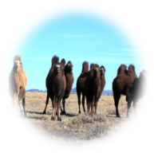
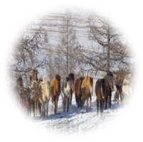

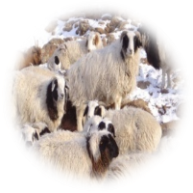

МАКРО ЭДИЙН ЗАСГИЙН ҮЗҮҮЛЭЛТ – Хөдөө аж ахуй

Slide 13
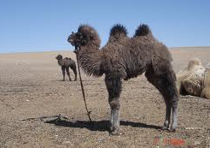
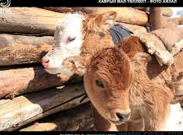
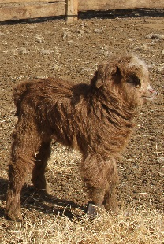
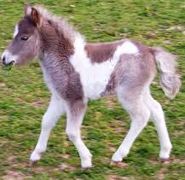
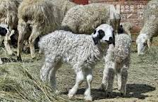
МАКРО ЭДИЙН ЗАСГИЙН ҮЗҮҮЛЭЛТ – Хөдөө аж ахуй

Slide 14
МАКРО ЭДИЙН ЗАСГИЙН ҮЗҮҮЛЭЛТ – Хөдөө аж ахуй

Slide 15
МАКРО ЭДИЙН ЗАСГИЙН ҮЗҮҮЛЭЛТ – Аж үйлдвэр
МАКРО ЭДИЙН ЗАСГИЙН ҮЗҮҮЛЭЛТ – Аж үйлдвэр
АЖ ҮЙЛДВЭРИЙН САЛБАРЫН НИЙТ БҮТЭЭГДЭХҮҮН,
2010 оны зэрэгцүүлэх үнээр, сая төг
Аж үйлдвэрийн салбар | 2016 | 2017 | 2017
 |  |  | 2016
Нийт дүн | 9 790.2 | 11 224.0 | 114.6
Уул уурхай, олборлох аж үйлдвэр | 8 468.4 | 9 940.6 | 117.4
Боловсруулах аж үйлдвэр | 265.5 | 148.8 | 56.0
Цахилгаан, дулааны эрчим хүч үйлдвэрлэл, усан хангамж | 1 056.4 | 1 099.1 | 104.0
%
%
АЖ ҮЙЛДВЭРИЙН БОРЛУУЛСАН БҮТЭЭГДЭХҮҮН, оны үнээр, сая төг
Аж үйлдвэрийн салбар | 2016 | 2017 | 2017
 |  |  | 2016
Нийт дүн | 25 134.1 | 54 373.0 | 216.3
Уул уурхай, олборлох аж үйлдвэр | 21 364 | 50 412.5 | 236.0
Боловсруулах аж үйлдвэр | 335.5 | 287.1 | 85.6
Цахилгаан, дулааны эрчим хүч үйлдвэрлэл, усан хангамж | 3 434.6 | 3 673.4 | 107.0
%

Slide 16

МАКРО ЭДИЙН ЗАСГИЙН ҮЗҮҮЛЭЛТ – Тээвэр, барилга
Тээврээр зорчигчид, тээсэн
Зорчигч эргэлт, ачаа эргэлт
Холбооны салбарын үзүүлэлтүүд

Slide 17


